Slide 1












Front End Developer Roadmap

Slide 2
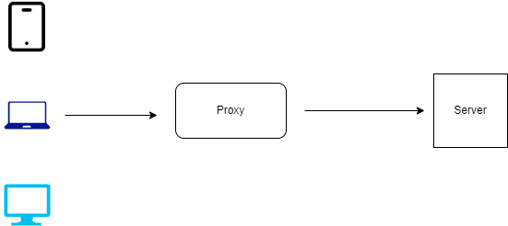
- Implementasi hasil design UI menjadi sebuah system
- Bertanggung jawab client side

Slide 3
CSS
HTML
Dasar Javascript
Variabel
Data Types
Looping
Conditional
Function
Class & Object
Event Handler
Manipulasi Dom
DOM
ES6
Arrow function
Filter,Map,Reduce
Template literals
Modul JS
Error Handling
Functional programming (callback,closure)
SASS (CSS precompiler)
Framework
Web component
Bundler
Asynchronous
Promise
Async Await
Frameworks
I AM
Front End Developer

Slide 4
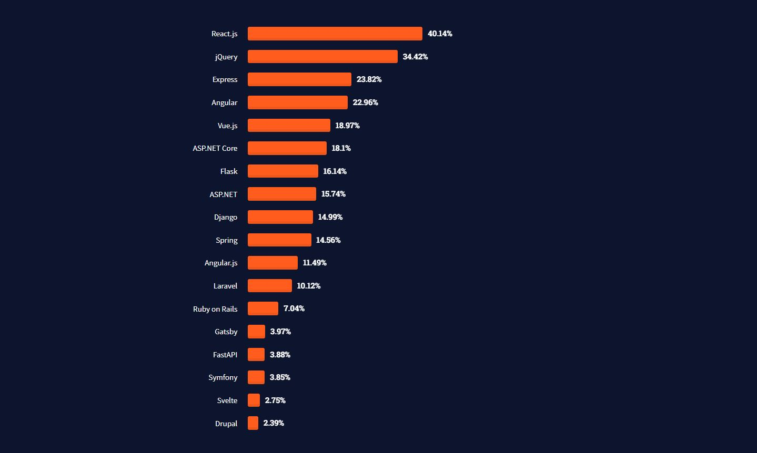
Source: stackoverflow survei 2021

Slide 5
Javascript Dasar

Slide 6
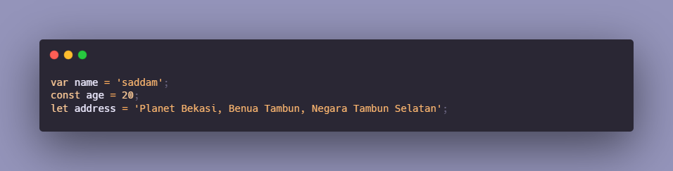
Variabel
Javascript lama
ES6

Slide 7
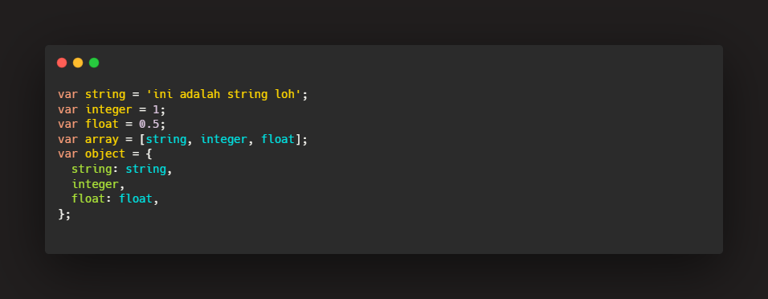
Data Types
String digunakan ketika menuliskan kata atau kalimat
Integer digunakan ketika menulis bilangan bulat
Integer digunakan ketika menulis bilangan koma
Array digunakan ketika ingin menyimpan sekumpulan data
Object digunakan ketika ingin menyimpan data dengan key

Slide 8
Praktek Tipe Data JS
“Code selalu berjalan dari atas ke bawah”

Slide 9
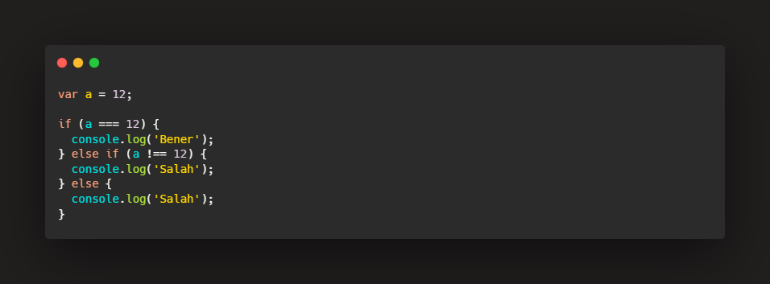
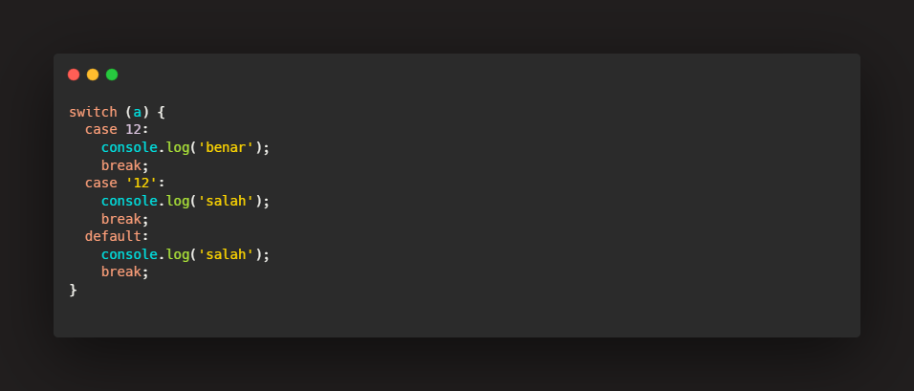
Conditional

Slide 10
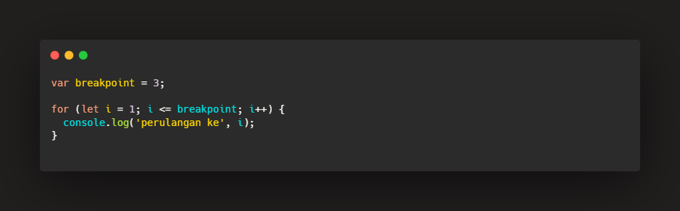
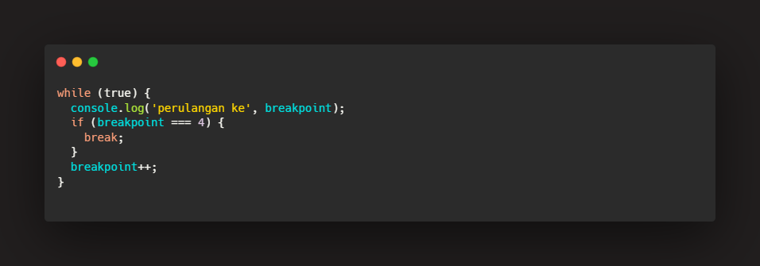
Looping

Slide 11
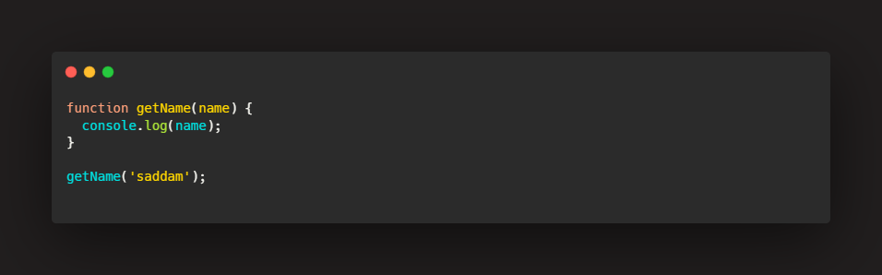
Function
argument
Block Function
Panggil function

Slide 12

Pertanyaan atau pernyataan

